Slide 1
ABBA · CONSULTORIA DE INTELIGÊNCIA ARTIFICIAL
Tornamos a sua empresa AI native.
Capacidade de IA construída em escala. E provada, como terceiro: número combinado antes, medido depois.

Slide 2
QUEM SOMOS
Uma consultoria de inteligência artificial.
Entramos na sua empresa para entendê-la a fundo, construímos as soluções certas para o seu fluxo de trabalho, validamos cada uma com dados reais antes de qualquer investimento pesado, formamos as suas pessoas e ficamos ao seu lado acompanhando, mês a mês, o que mudou.
Nos próximos minutos, o caminho completo, da primeira conversa à cadeira de estrategista na sua diretoria: o que fazemos em cada etapa, por quê, e como.
O nosso processo começa com quem decide e só termina quando chega a quem executa. Uma empresa não muda por uma ponta só.
ABBA Consultoria de IA · contato@abbaservices.com.br

Slide 3
UMA COISA QUE NINGUÉM FALA EM VOZ ALTA
De cada dez empresas que decidiram usar IA este ano, mais de oito não vão conseguir mostrar um número no fim.
E não é por falta de tecnologia. Se entrarmos em dez empresas hoje e perguntarmos se usam inteligência artificial, dez dizem que sim. E estão falando a verdade: tem licença, tem gente usando, tem gente feliz. Só que quando se olha o resultado da empresa, não mudou nada.
Não é porque a IA não funciona. É porque ela entrou pelo lugar errado.
ABBA Consultoria de IA · contato@abbaservices.com.br

Slide 4
ONDE O TRABALHO ACONTECE
Duas frentes, ao mesmo tempo.
Implantamos as nossas soluções dentro do fluxo de trabalho e dos processos da empresa, e nas pessoas que os vivem. As duas frentes andam juntas por desenho.
NOS PROCESSOS
NAS PESSOAS
Projetamos e implantamos sistemas inteligentes: arquitetura, integrações e agentes de IA trabalhando em conjunto, que tornam a operação mais eficiente, mais rápida e mais poderosa.
Formamos cada nível da equipe para trabalhar com IA e enxergar o próprio trabalho de um jeito novo, do conselho à linha de frente.
É a diferença entre a IA na ponta e a IA na veia: na ponta, uma pessoa pede e recebe, e o ganho vai embora com ela. Na veia, dentro do processo e das pessoas, o ganho fica na empresa, mesmo quando as pessoas mudam. De nada adiantam sistemas novos com a empresa pensando do jeito antigo.
ABBA Consultoria de IA · contato@abbaservices.com.br

Slide 5
NÃO É IMPRESSÃO NOSSA
Três medições independentes, dizendo a mesma coisa.
RAND
Mais de 80% dos projetos de IA falham. O dobro dos projetos comuns de tecnologia. E a causa número um não foi a qualidade do modelo: foi começar sem ninguém combinar o que seria dar certo.
METR
Programadores experientes ficaram 19% mais lentos usando IA, e saíram convencidos de que tinham ficado 20% mais rápidos. Ninguém sabe o próprio ganho sem medir de fora.
DORA
A IA amplifica o que já existe: time com base arrumada acelera, base bagunçada piora mais rápido. Arrumar a base não é atraso. É a condição do ganho.
ABBA Consultoria de IA · contato@abbaservices.com.br

Slide 6
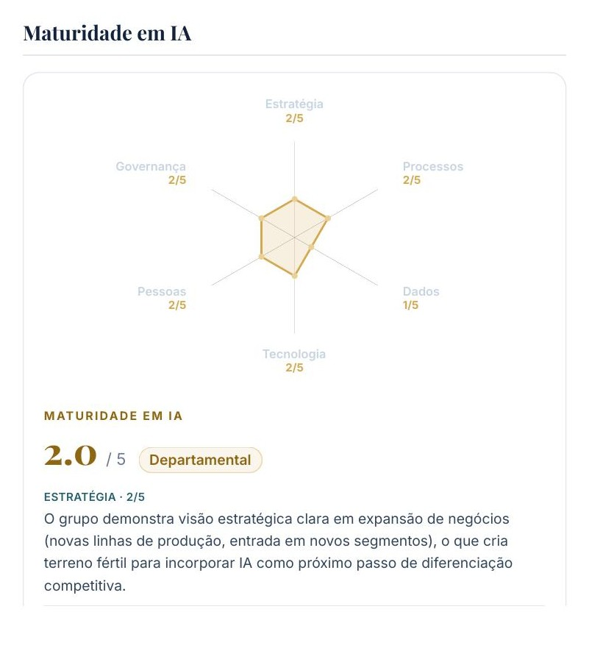
COMO TODA CONVERSA COMEÇA
O Mapa de Vazamento: gratuito, feito de fora, com um número dentro.
Antes de qualquer contrato, entregamos um mapa do que estimamos estar vazando na sua operação: onde, quanto por mês, e o que faríamos primeiro. Ninguém deveria pagar para descobrir se faz sentido. Se o número não convencer, a conversa termina ali, sem custo e sem compromisso.
ABBA Consultoria de IA · contato@abbaservices.com.br

Slide 7
O CAMINHO
Um programa, um ano, três fases. E três portas de saída.
Cada etapa entrega algo inteiro sozinha e produz o insumo da próxima. A decisão do ano é tomada uma vez; o risco, fase a fase: cada uma termina num portão onde a decisão volta para a sua mão.
FASE 1 · A PROVA
FASE 2 · A CONSTRUÇÃO
FASE 3 · A DURABILIDADE
seis semanas
meses 2 a 6
meses 7 a 12
O Assessment: o mergulho profundo, do conselho à linha de frente. E o protótipo do caso mais promissor, construído com os seus dados reais e medido contra o critério combinado por escrito.
A engenharia da solução: sistemas sob medida em produção, com aprovação humana no que é crítico. E o treinamento de todos os níveis, na nossa plataforma própria e em sessões presenciais.
A operação com presença: monitoramento, evolução contínua, ritual semanal com quem decide e o relatório mensal de projetado versus realizado.
Os três slides seguintes abrem cada fase: o que cada serviço faz, por quê, e o que fica com você.
ABBA Consultoria de IA · contato@abbaservices.com.br

Slide 8
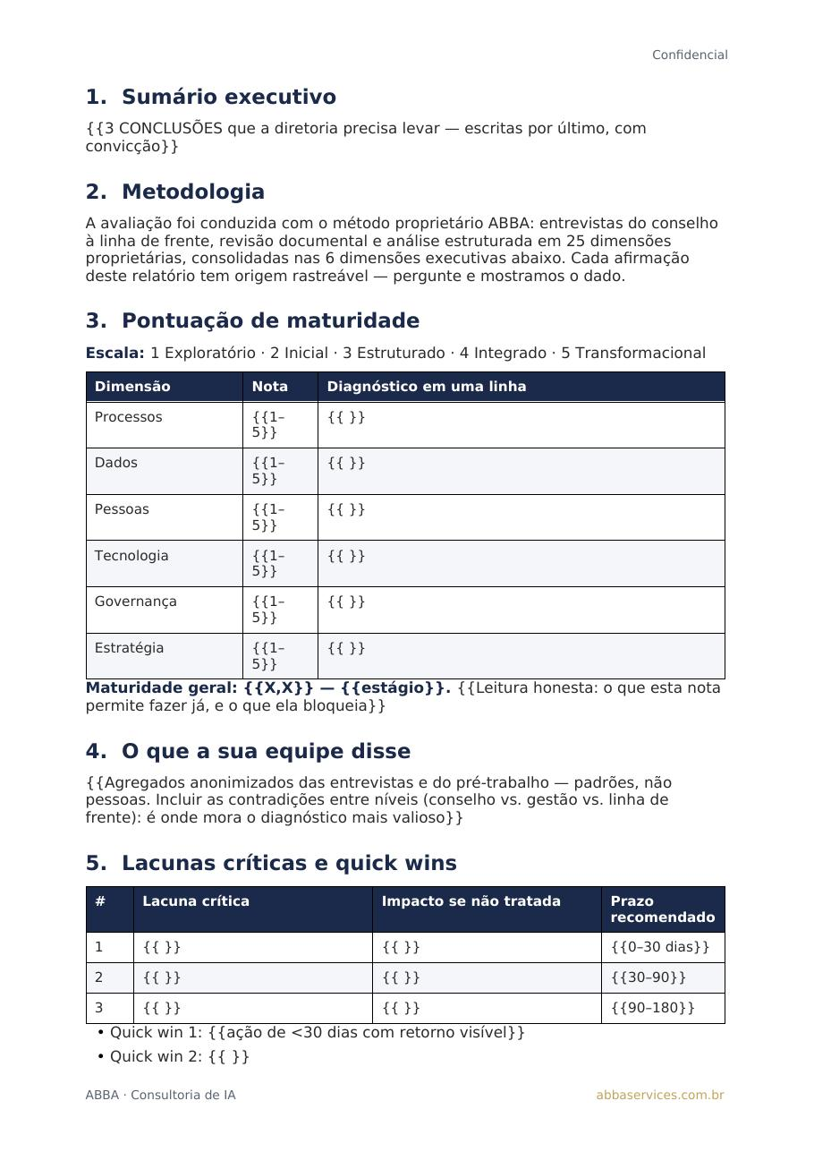
FASE 1 · A PROVA · POR DENTRO
O mergulho que revela, e a prova antes do investimento.
O ASSESSMENT · O MERGULHO PROFUNDO
O QUÊ
Entramos na empresa e entendemos, do conselho à linha de frente, como o trabalho realmente flui: onde quebra, onde vaza valor, quem decide o quê. Entrevistas em todos os níveis, analisadas com a nossa ferramenta própria.
POR QUÊ
Solução genérica falha. O que separa o investimento certo do desperdício é entender onde, no seu fluxo, existe valor preso. O Assessment transforma opinião em portfólio priorizado, com número.
O QUE FICA
O relatório de maturidade, o portfólio de oportunidades ranqueado e quantificado, e o plano diretor: o que fazer, em que ordem, e por quê. Não uma lista de ideias.
O PROTÓTIPO DE CASO DE USO · A PROVA
O caso mais promissor do portfólio, construído com os seus dados reais e testado pelas pessoas que vão usá-lo, contra critérios de sucesso combinados por escrito antes da primeira linha de código.
Página do relatório de maturidade (modelo).
O QUÊ
POR QUÊ
Ninguém investe no escuro: o investimento grande só acontece depois que o caso provou, com números, que merece. A diretoria decide GO ou NO-GO com números na mesa. E NO-GO também é resultado: custou pouco e evitou um investimento errado.
ABBA Consultoria de IA · contato@abbaservices.com.br

Slide 9
FASE 2 · A CONSTRUÇÃO · POR DENTRO
A engenharia da solução, e a mentalidade nova.
CONSTRUÇÃO E IMPLANTAÇÃO · A ENGENHARIA DA SOLUÇÃO
O QUÊ
Projetamos a arquitetura: dados, integrações e lógica de decisão. E construímos sistemas inteligentes sob medida, com agentes de IA inseridos onde fazem diferença, em produção no fluxo real da sua equipe.
POR QUÊ
Relatório na gaveta não muda empresa. Sistema rodando muda. E engenharia importa: solução montada às pressas quebra no primeiro mês; a nossa é projetada para conviver com os seus sistemas e crescer com a operação.
COMO
Arquitetura primeiro; aprovação humana em tudo que é crítico (a IA executa, gente da sua confiança valida); na sua infraestrutura ou em nuvem; testes de aceite antes de o sistema assumir o trabalho real.
TREINAMENTO + ABBA PORTAL · A MENTALIDADE NOVA
O QUÊ
Todos os níveis da equipe, na nossa plataforma própria e em sessões presenciais: trilhas por papel, desafios aplicados no trabalho real, fluência medida em 30, 60 e 90 dias, campeões internos formados.
POR QUÊ
O objetivo não é ensinar ferramenta: é instalar em cada pessoa as três perguntas que mudam o olhar sobre o próprio trabalho. O que posso parar de fazer? O que posso começar a fazer? O que só eu faço, e devo fazer ainda melhor?
ABBA Consultoria de IA · contato@abbaservices.com.br

Slide 10
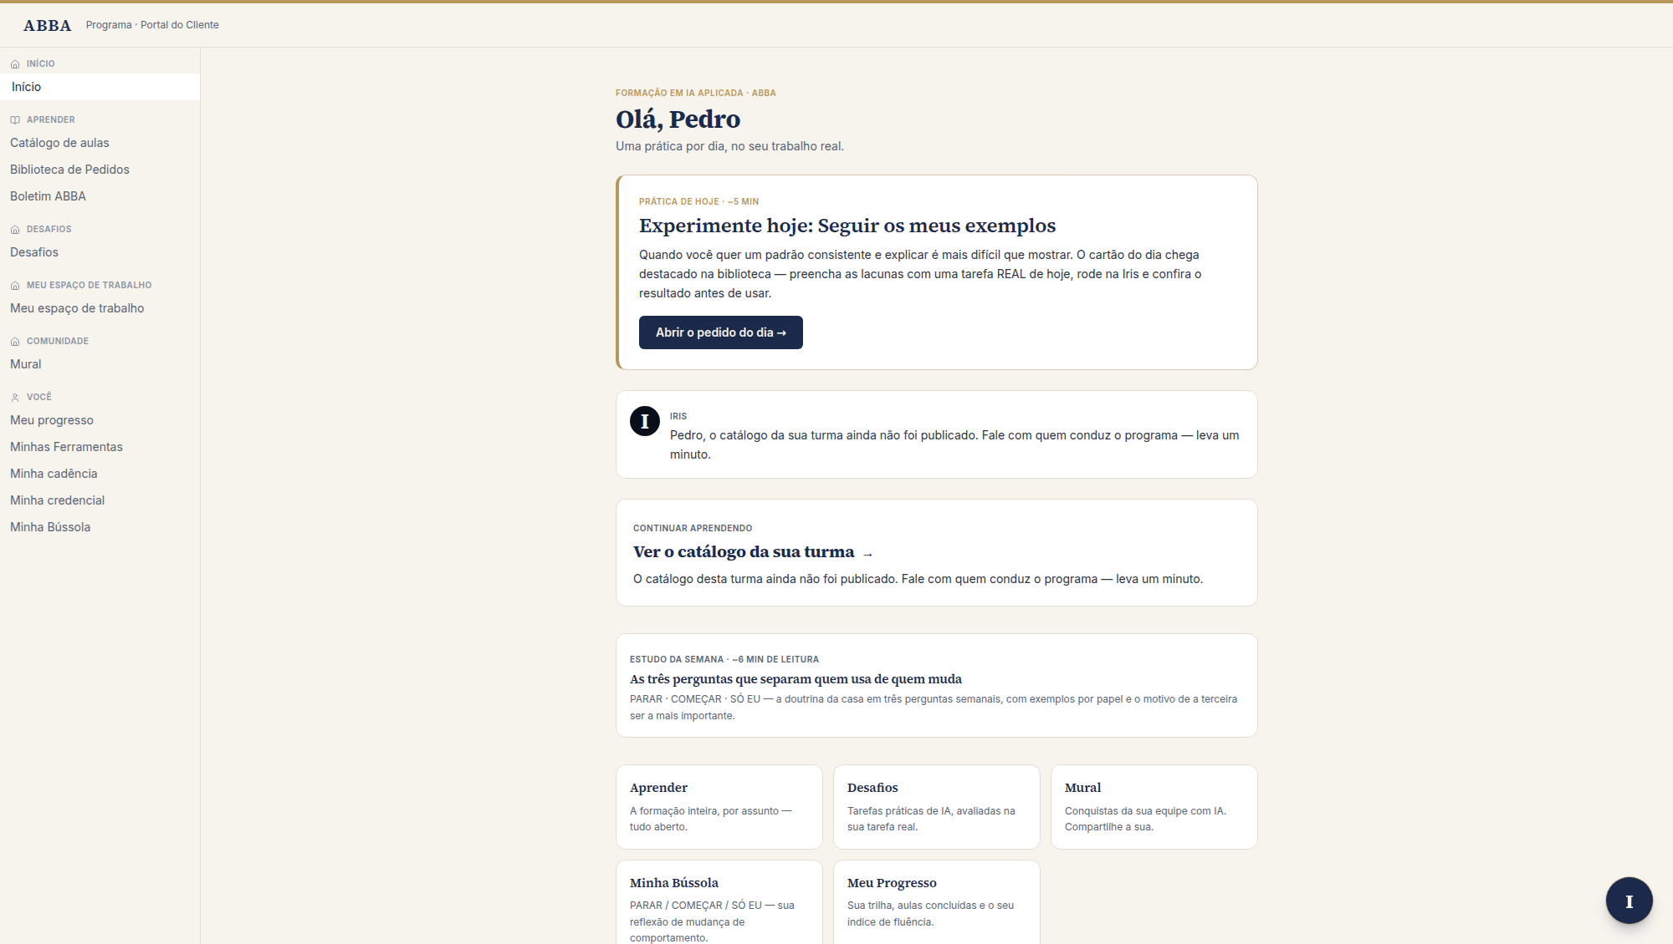
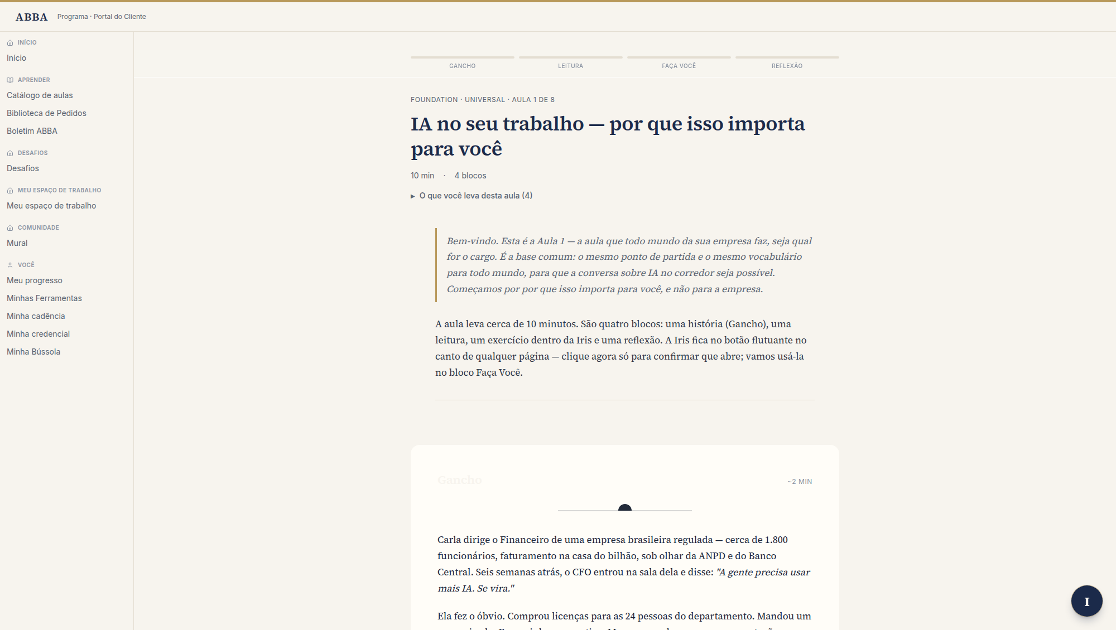
FASE 2 · A PLATAFORMA PRÓPRIA
O portal da turma, como o seu time vê.
Uma prática por dia, no trabalho real: o início com a prática do dia, e as aulas da formação. O avanço na trilha desbloqueia ferramentas novas, e a fluência é medida semanas depois: se o comportamento mudou de verdade, não se o vídeo foi assistido.
ABBA Consultoria de IA · contato@abbaservices.com.br

Slide 11
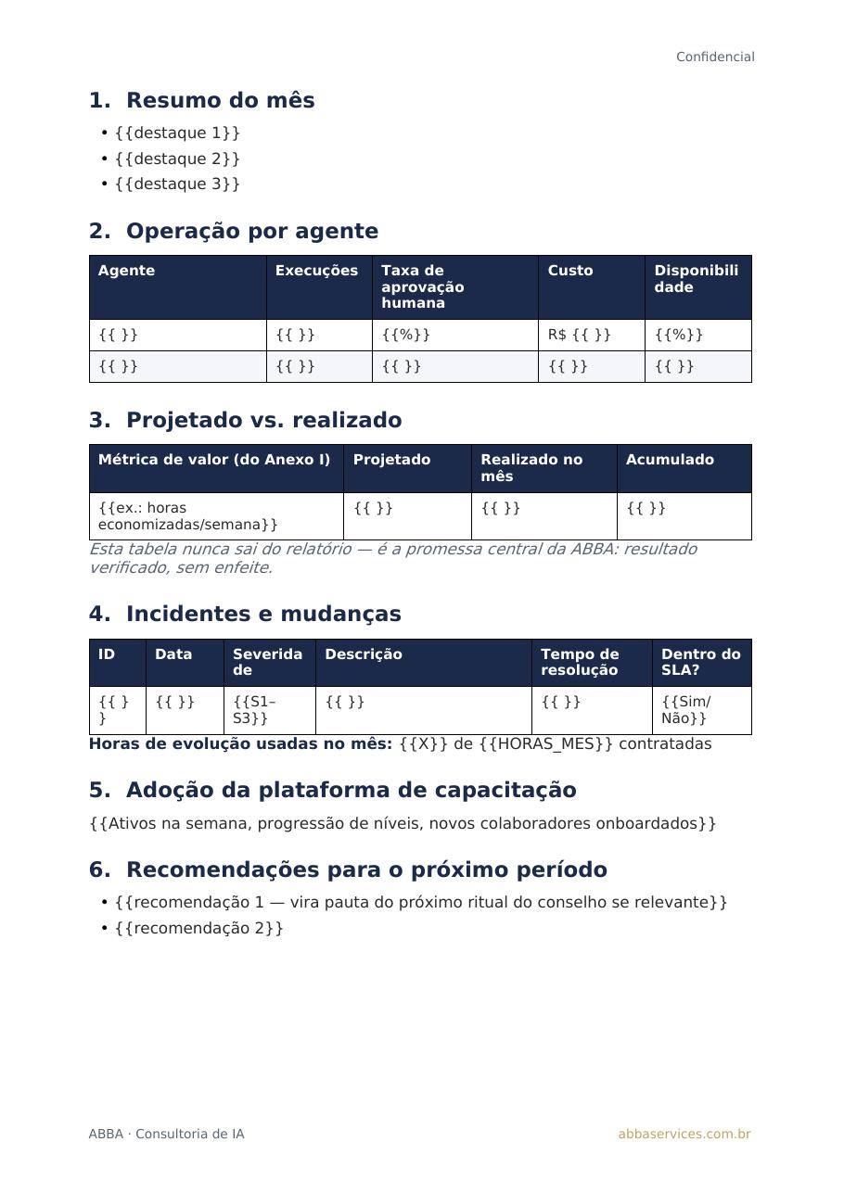
FASE 3 · A DURABILIDADE · POR DENTRO
A operação com presença.
SISTEMAS GERENCIADOS · A OPERAÇÃO COM PRESENÇA
O QUÊ
Operamos o que construímos: monitoramento contínuo, correção e evolução dos sistemas em produção, e um ritual semanal de 20 minutos com quem decide.
POR QUÊ
Sistema sem dono definha. E a diretoria precisa ver o retorno, não sentir que ele existe: a maioria das empresas que investe em IA não consegue dizer o que mudou, porque ninguém combinou antes o que seria mudança, nem mediu depois.
COMO
Alertas de máquina o tempo todo, com prazos de resposta por severidade. Evolução dentro do combinado; o que exceder é cotado antes, nunca fatura-surpresa. E o relatório mensal: projetado versus realizado, sempre.
O QUE FICA
O diário de decisões: métrica combinada antes, resultado medido depois, assinado por gente. Incluindo o que não funcionou. É o registro que transforma a conversa de renovação em leitura de resultados, não em ato de fé.
Relatório mensal real de operação (empresa preservada).
ABBA Consultoria de IA · contato@abbaservices.com.br

Slide 12
O PORTÃO DA PROVA
Ao término da fase 1, a decisão de continuar é integralmente sua.
Se o resultado medido não confirmar o critério combinado em contrato, o Programa se encerra ali: sem multa, sem renegociação, e com todos os entregáveis da fase em suas mãos. Os portões se repetem no mês seis e no mês doze. Nenhuma fase se inicia sem que a anterior tenha comprovado o seu resultado.

Slide 13
DEPOIS DO PRIMEIRO ANO
A relação não termina: ela passa a ser medida todo ano.
Do segundo ano em diante, a empresa opera sozinha e nós ficamos com o que não dá para fazer de dentro:
OPERAÇÃO ACOMPANHADA
SLA, presença semanal e relatório mensal de projetado versus realizado.
CONSELHO TRIMESTRAL
A pauta de IA da diretoria, preparada e defendida por quem mediu o ano inteiro.
O EXAME ANUAL DE IA
A re-medição completa da maturidade, comparada ano contra ano: a série histórica que só existe aqui e vale mais a cada ano.
É do Exame que sai a fila de oportunidades do ano seguinte: melhorias que só aparecem depois que o fluxo novo existe.
ABBA Consultoria de IA · contato@abbaservices.com.br

Slide 14
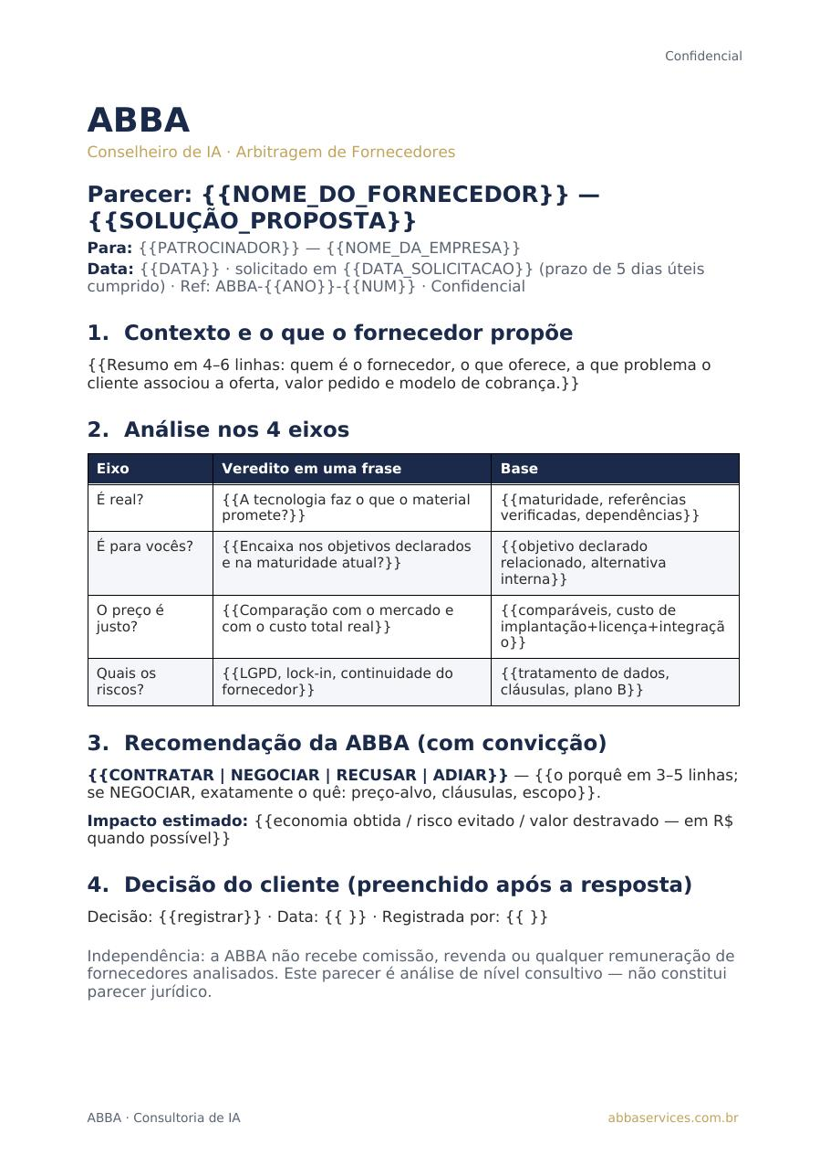
JÁ TEM IA RODANDO?
O Conselheiro de IA: do seu lado da mesa.
A CADEIRA DE ESTRATEGISTA DE IA DA SUA EMPRESA
O QUÊ
Um estrategista presente na sua diretoria, em regime recorrente: o roadmap de IA vivo e revisado a cada ciclo, a governança vigiada, e análise independente de qualquer proposta de fornecedor que chegar à sua mesa.
POR QUÊ
Todo fornecedor de IA tem um vendedor. A sua mesa merece alguém do seu lado quando a fatura chega: isso é real? é para nós? qual o preço justo? Por escrito e sem conflito de interesse.
COMO
Presença estruturada, com no máximo três recomendações priorizadas por encontro. Cada recomendação entra no registro com o número que dirá, depois, se deu certo. Cada parecer de fornecedor sai em até cinco dias úteis.
AS PORTAS
A porta natural: ao fim do Programa, a cadeira dá continuidade ao que foi construído. A porta direta: para quem já tem IA rodando e não tem quem dirija. Não precisa do Programa para ter a cadeira.
Um parecer de arbitragem real (empresa preservada).
ABBA Consultoria de IA · contato@abbaservices.com.br

Slide 15


COMO TRABALHAMOS
Prova, não impressão.
Toda decisão entra num diário: métrica combinada antes, resultado medido depois. E vocês veem o registro inteiro, incluindo o que não funcionou. A IA rascunha, um humano assina, a diretoria decide.
PROMETEMOS
RECUSAMOS
O método: métrica combinada antes, medida depois, num registro que vocês veem inteiro. · Presença recorrente de quem decide, não um relatório na gaveta. · Honestidade sobre escopo: o que fazemos, nomeado, e o que fica de fora.
Prometer acurácia que não medimos. · Prever o imprevisível: não vendemos oráculo. · Piloto sem métrica: é a receita documentada do fracasso. · IA decidindo sozinha: a IA rascunha, um humano assina, a diretoria decide.
A história começa com uma conversa de 45 minutos, e com o seu Mapa de Vazamento, gratuito. contato@abbaservices.com.br
ABBA Consultoria de IA · contato@abbaservices.com.br

